Slide 1
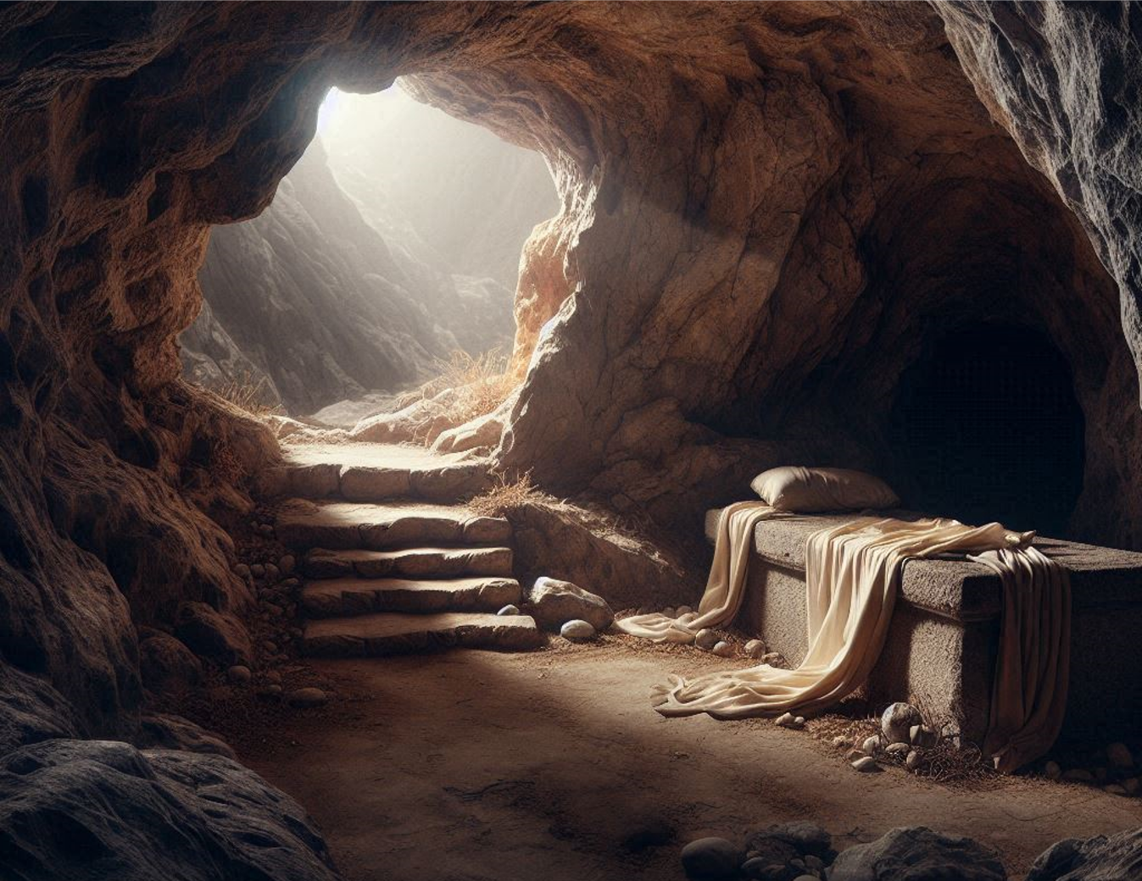
Der Grabstein Johannes 20,11-18
Das leere Grab
Ken_theif-jesus-pixabay.com

Slide 2
Der Grabstein Johannes 20,11-18
₁₁Maria aber stand draußen vor dem Grab und weinte. Als sie nun weinte, schaute sie in das Grab ₁₂und sieht zwei Engel in weißen Gewändern sitzen, einen zu Häupten und den andern zu den Füßen, wo sie den Leichnam Jesu hingelegt hatten. ₁₃Und die sprachen zu ihr: Frau, was weinst du? Sie spricht zu ihnen: Sie haben meinen Herrn weggenommen, und ich weiß nicht, wo sie ihn hingelegt haben.

Slide 3
Der Grabstein Johannes 20,11-18
₁₄Und als sie das sagte, wandte sie sich um und sieht Jesus stehen und weiß nicht, dass es Jesus ist. ₁₅Spricht Jesus zu ihr: Frau, was weinst du? Wen suchst du? Sie meint, es sei der Gärtner, und spricht zu ihm: Herr, hast du ihn weggetragen, so sage mir, wo du ihn hingelegt hast; dann will ich ihn holen. ₁₆Spricht Jesus zu ihr: Maria! Da wandte sie sich um und spricht zu ihm auf Hebräisch: Rabbuni!, das heißt: Meister!

Slide 4
Der Grabstein Johannes 20,11-18
₁₇Spricht Jesus zu ihr: Rühre mich nicht an! Denn ich bin noch nicht aufgefahren zum Vater. Geh aber hin zu meinen Brüdern und sage ihnen: Ich fahre auf zu meinem Vater und zu eurem Vater, zu meinem Gott und zu eurem Gott. ₁₈Maria von Magdala geht und verkündigt den Jüngern: Ich habe den Herrn gesehen, und das hat er zu mir gesagt.

Slide 5
Der Grabstein Johannes 20,11-18
Osterlicht: Das Ende des Schlusssteines
Osterlicht: Der unverrückbare Markstein

Slide 6
Der Grabstein Johannes 20,11-18
Maria Madgalena
auferstehung-jesus-maria-magdalena-A. Andrejewitsch Iwanow (1806–1858)
Public domain

Slide 7
Der Grabstein Johannes 20,11-18
Osterlicht: Das Ende des Schlusssteines
Osterlicht: Der unverrückbare Markstein
Osterlicht: Der feste Grenzstein
Osterlicht: Der klare Wegstein

Slide 8
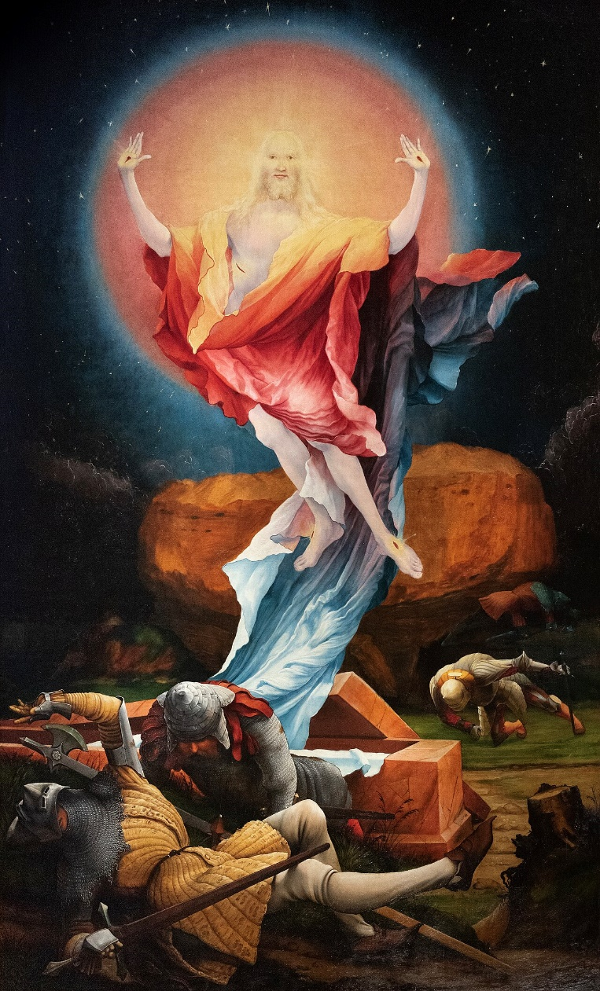
Der Grabstein Johannes 20,11-18
Auferstehung Jesu
Auferstehung Jesu -Matthias_Grünewald_1515-wikimedia.org

